Slide 1
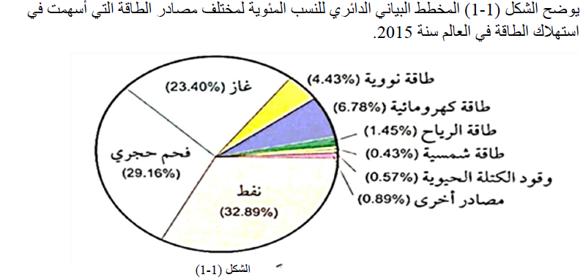

6.78%
23.40 + 29.16 + 32.89 = 85.45 %

Slide 2
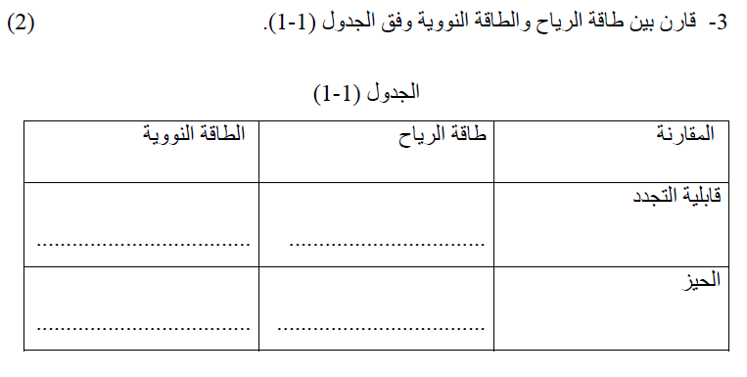
متجددة
غير متجددة
صغير
كبير

Slide 3
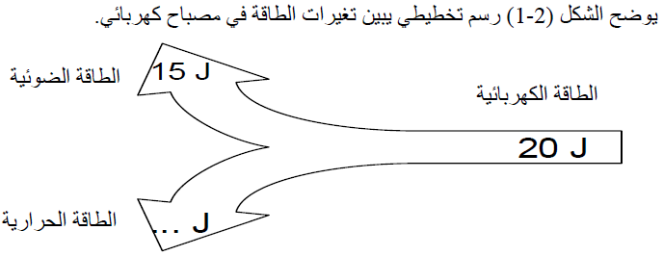



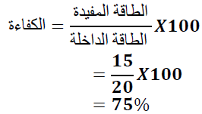
النسبة المئوية للطاقة التي تغيرت إلى طاقة مفيدة

Slide 4
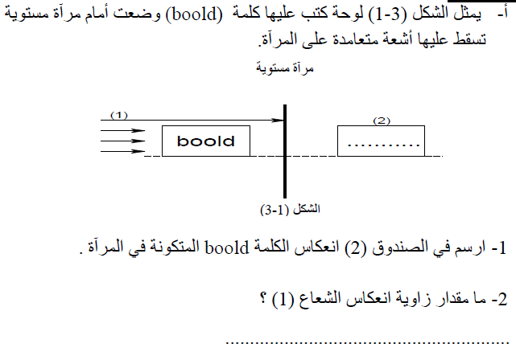
blood
r = 0

Slide 5

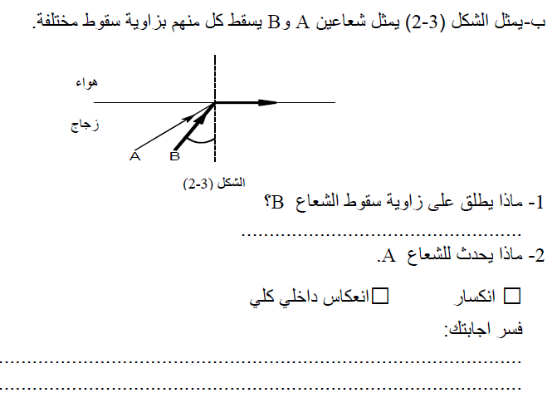
الزاوية الحرجة
لأن زاوية السقوط أكبر من الزاوية الحرجة

Slide 6
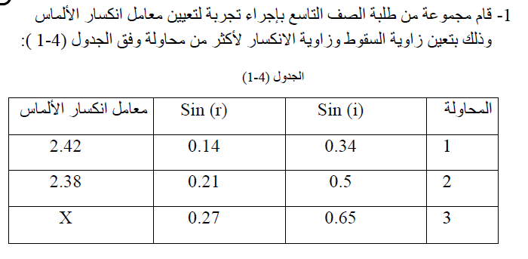


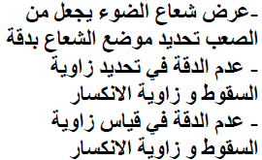

Slide 7
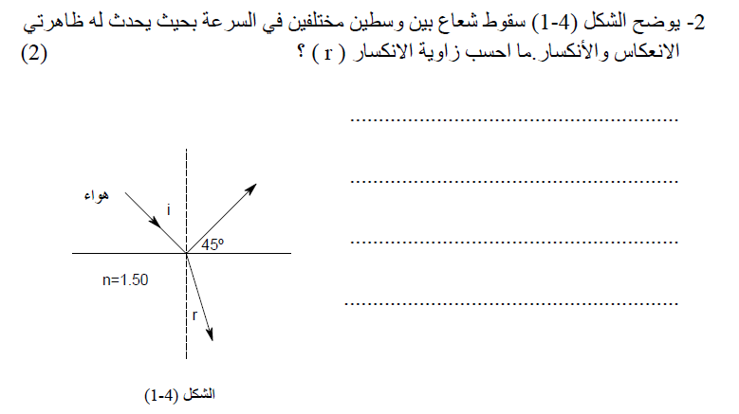
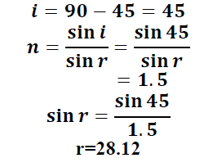

Slide 8
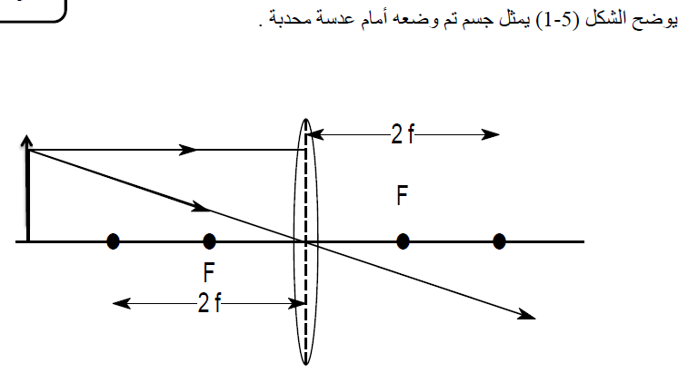
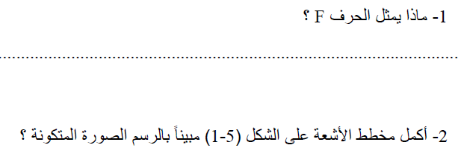
الصورة : حقيقية / مقلوبة / مصغرة
البؤرة

Slide 9
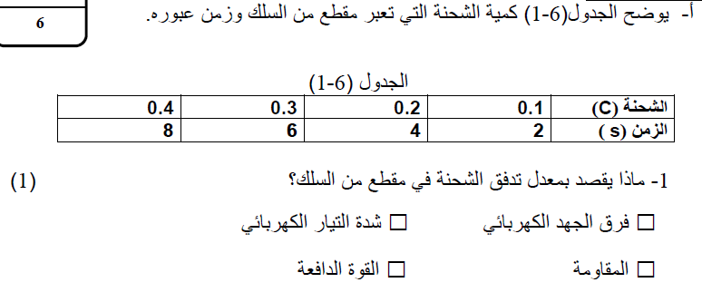



Slide 10
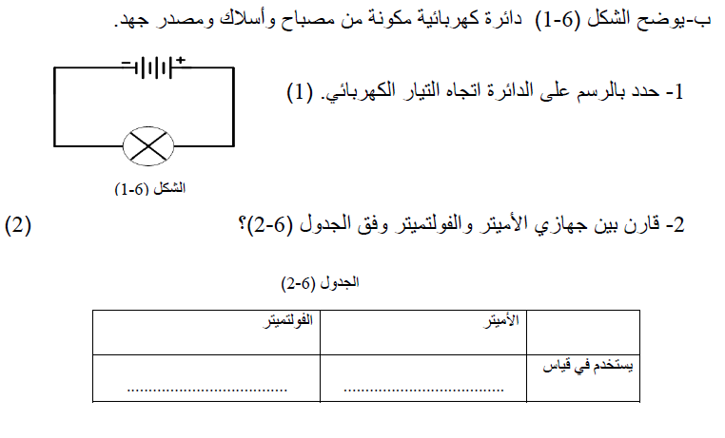
فرق الجهد
شدة التيار

Slide 11
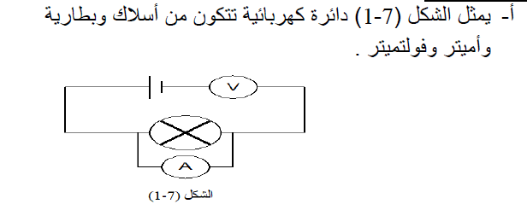
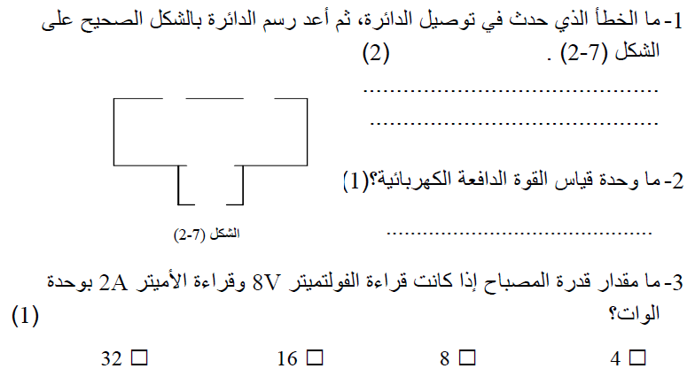
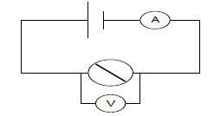
الخطأ في توصيل جهازي الأميتر والفولتميتر
الفولت

Slide 12
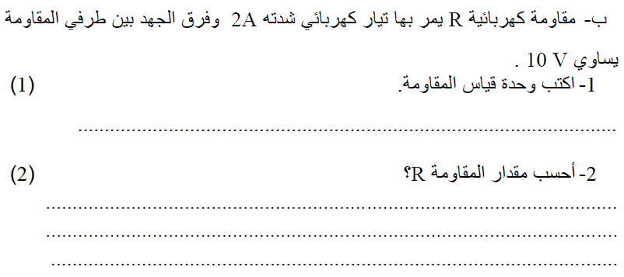

الأوم

Slide 13
